Slide 1



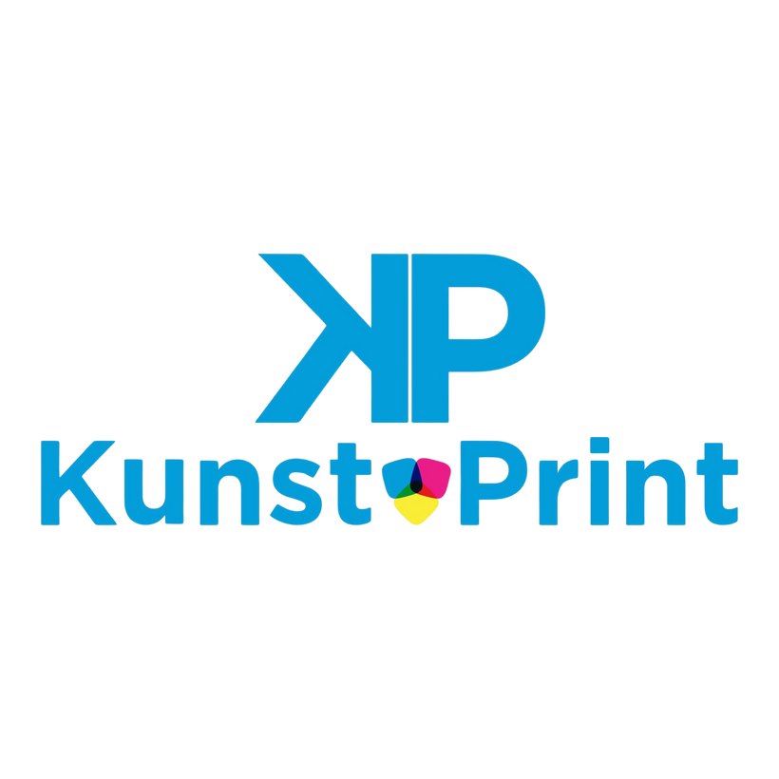
IMPRESIONES DIGITALES
PROPUESTA
Comercial
Hacemos que tus ideas se vean
increibles

Slide 2




Kunst Print es una empresa mexicana especializada en brindar soluciones integrales de impresion digital y diseño personalizado.
Nos enfocamos en ofrecer productos visuales de alta calidad que comuniquen, promocionen y fortalezcan la imagen de tu marca.
PROPUESTA
Con una combinación de tecnología de punta y creatividad, damos vida a tus ideas en formatos físicos únicos: desde artículos promocionales hasta papeleria empresarial.
Comercial

Slide 3
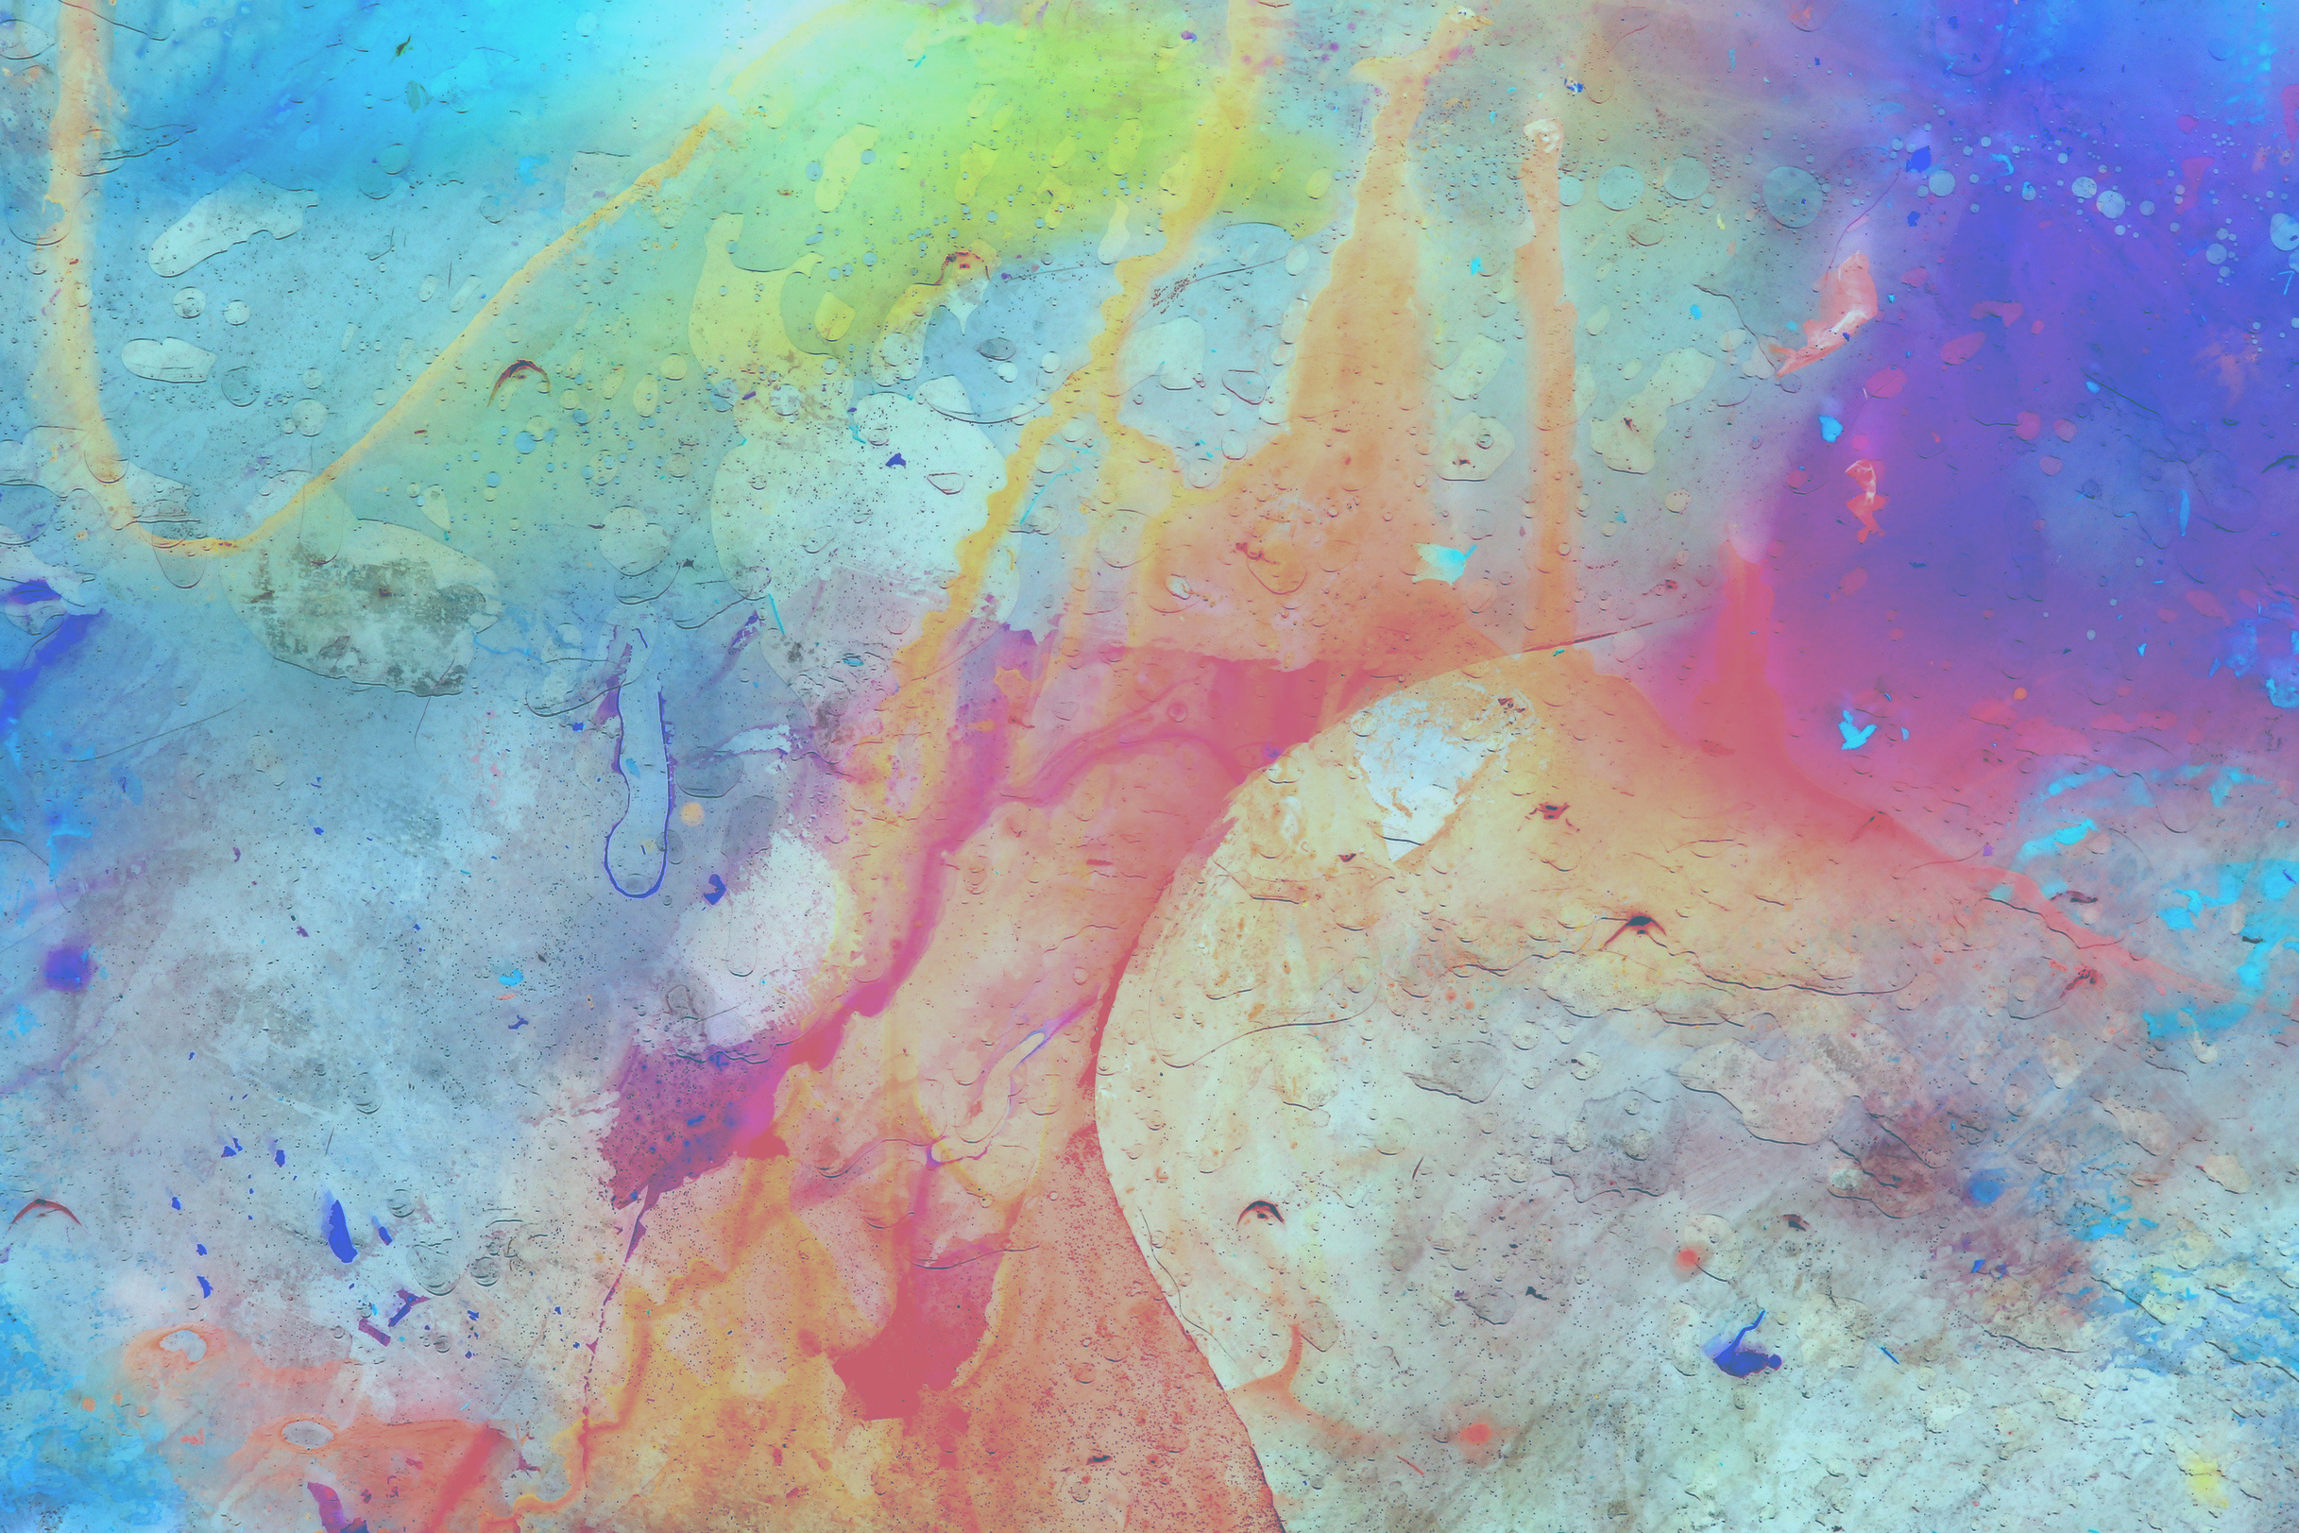




Cesar Olvera
EQUIPO
Diseñador Gráfico
Propietario
Angelica Nava
Encargada

Slide 4







NUESTROS
Servicios
Impresión digital personalizada
Diseño de logotipos profesionales
Sublimación de artículos publicitarios
Corte de vinil
Impresión DTF textil y UV
Suaje y Suajado personalizado
Lonas y Banners personalizados

Slide 5

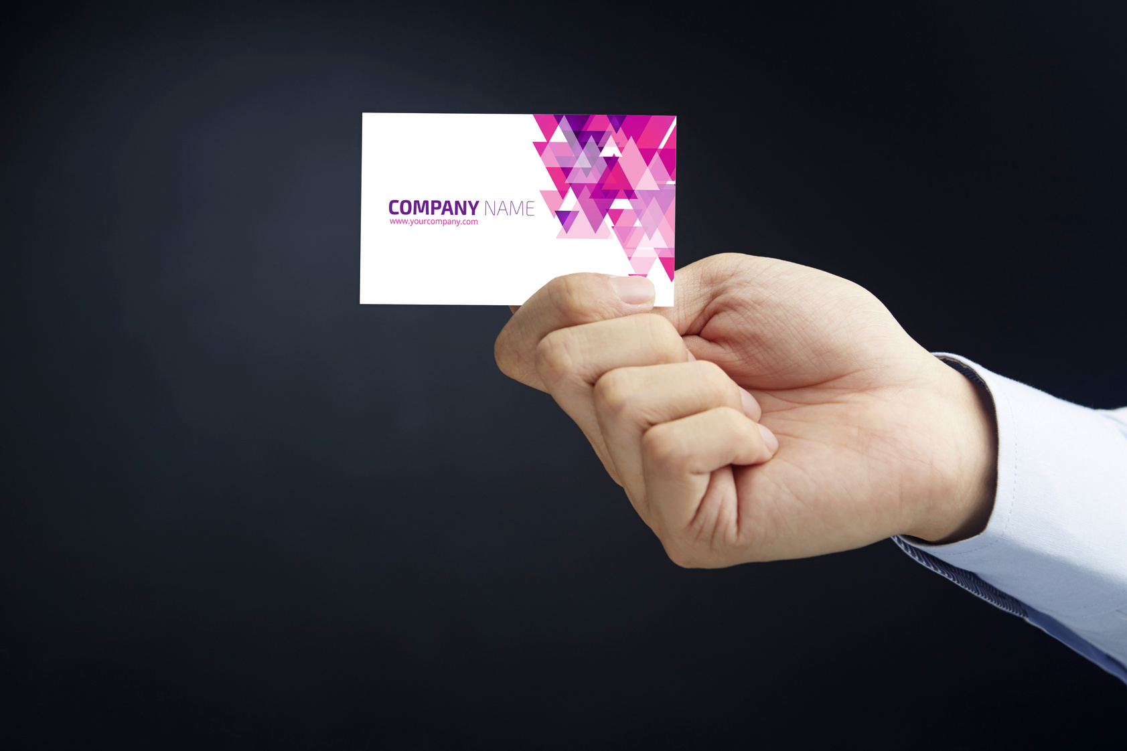

IMPRESION DIGITAL
personalizada
Trípticos, Flyers, folletos, papeleria personalizada.
Tarjetas de presentación con acabados en mate, brilloso, laminado, etc.

Slide 6
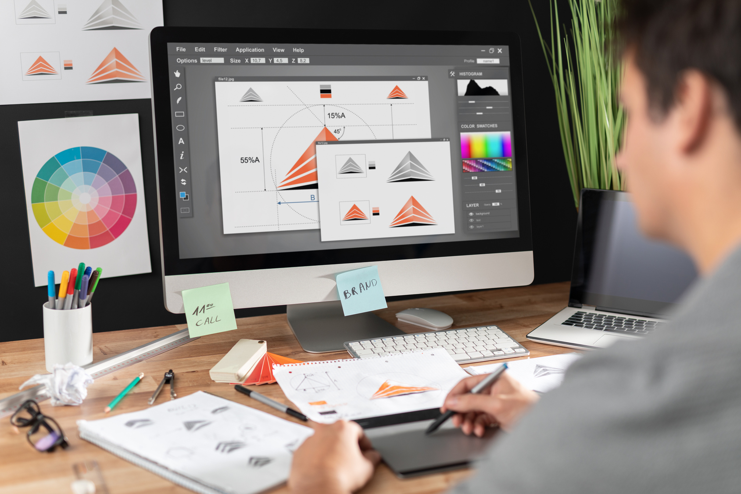

DISEÑO DE LOGOTIPOS
personalizados
Creación de identidad visual desde cero
Archivos listos para impresión y uso digital

Slide 7


SUBLIMACION DE
Articulos publicitarios
Tazas, playeras, uniformes, termos, vasos, etc.

Slide 8
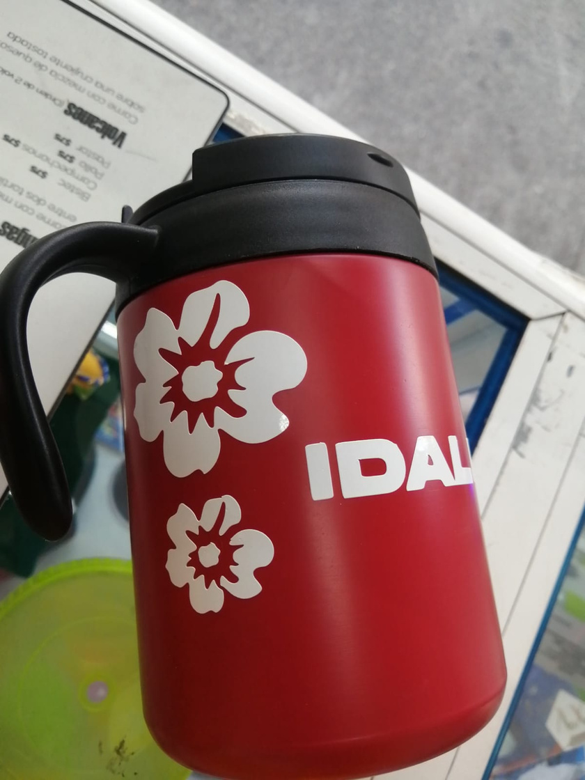
CORTE DE VINIL
Ideal para rotulación, etiquetas, decoracion y mucho mas.

Slide 9
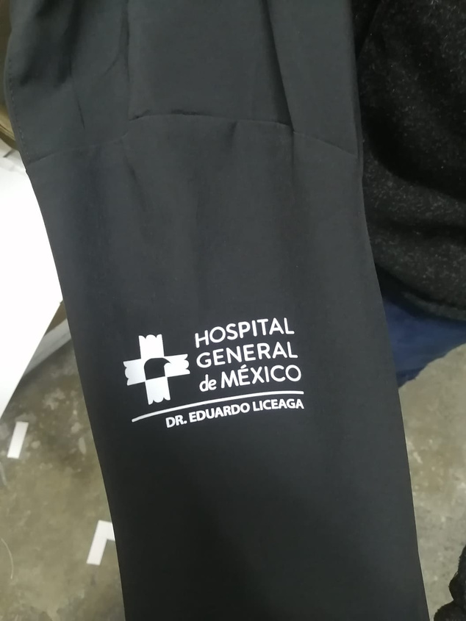
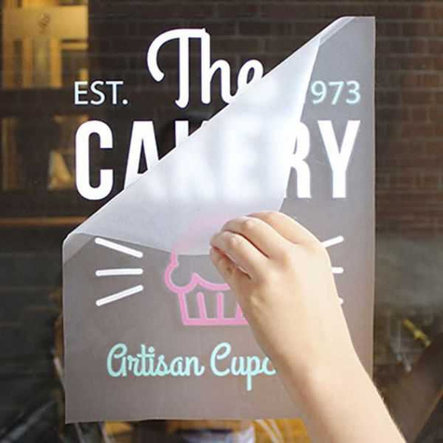
IMPRESION DTF
Textil y UV
Textil: ideal para playeras y uniformes personalizados.
UV: ideal para materiales rigidos y superficies especiales.

Slide 10
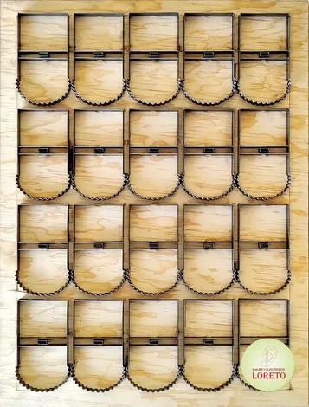
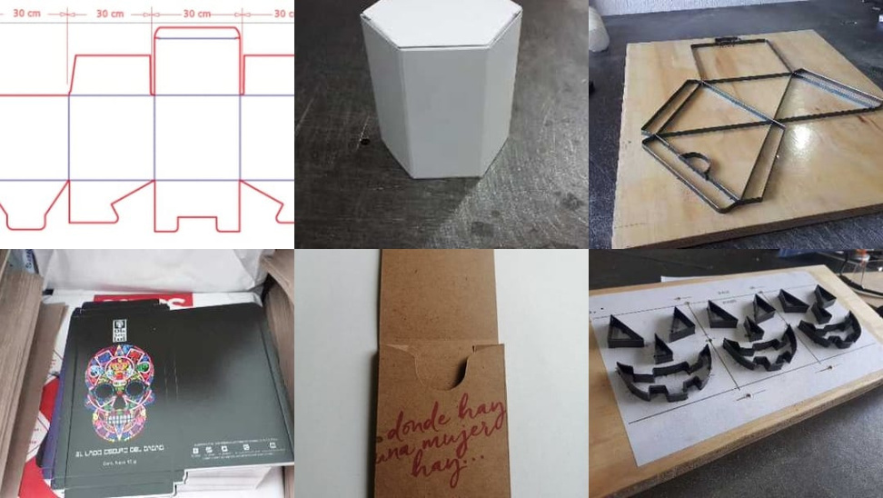
SUAJE Y SUAJADO
personalizados
Ideal para etiquetas, empaques, decoracion, embalaje y mas.

Slide 11
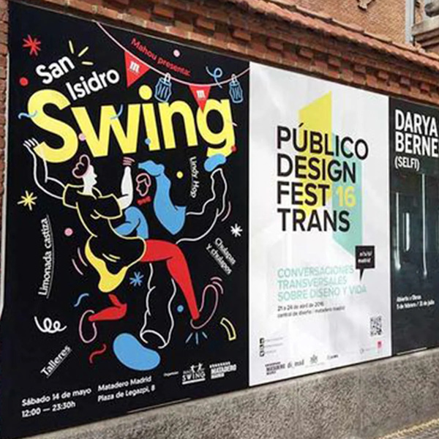
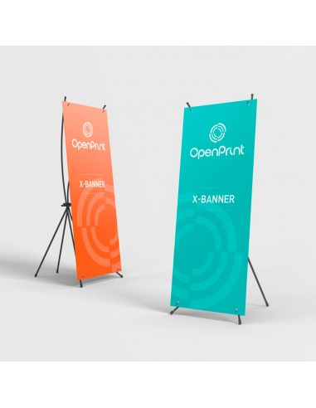
LONAS Y BANNERS
personalizados
Ideal para difundir anuncios publicitarios impresos y productos en diversos sitios.

Slide 12




FORMAS
DE
Efectivo
Transferencia
PAGO

Slide 13
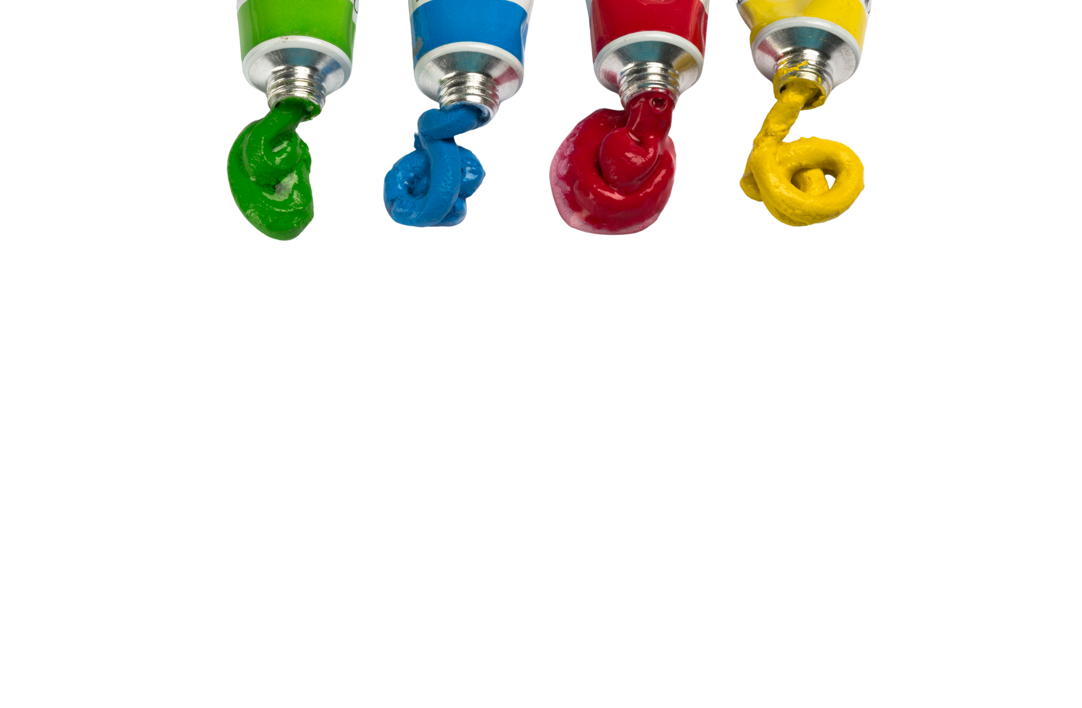
QUE
Ofrecemos?
Entrega puntual y segura
Atención personalizada
Asesoria profesional
Envios gratuitos
Muestra previa

Slide 14


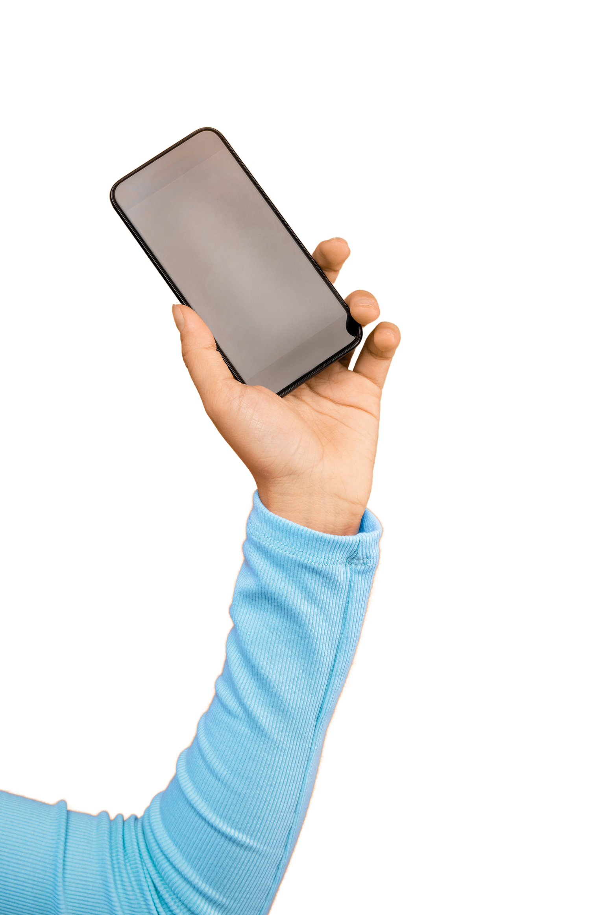





DATOS
DE
Contacto
(56) 1001-1185
ventaskunstprint@gmail.com
@kunst_print

